Slide 1

«Создание банка идей развития экономики Краснодарского края»
Федеральное государственное бюджетное образовательное учреждение высшего образования «Сочинский государственный университет».
Составитель: Тужба Александра Андреевна
E-mail: tuzhbas@mail.ru
Сочи 2018

Slide 2
Как развить экономику края?
Благодаря сайту рациональных предложений модернизации («Банк идей») Краснодарского края будет просто помочь продвинуть и реализовать лучшие новые и хорошо известные старые, но усовершенствованные идеи.

Slide 3
Задачи проекта:
Создать сайт Рациональных предложений модернизации Краснодарского края.
Помочь разобраться в нем всем желающим.
Создать базу проблем, которые требуют решения, отсортировав их по направлениям (транспорт, образование, рациональное использование ресурсов, туризм и т.д.).
Отобрать рациональные предложения, которые могут быть реализованы с помощью государственного финансирования либо с помощью инвесторов и краудфандинга.

Slide 4
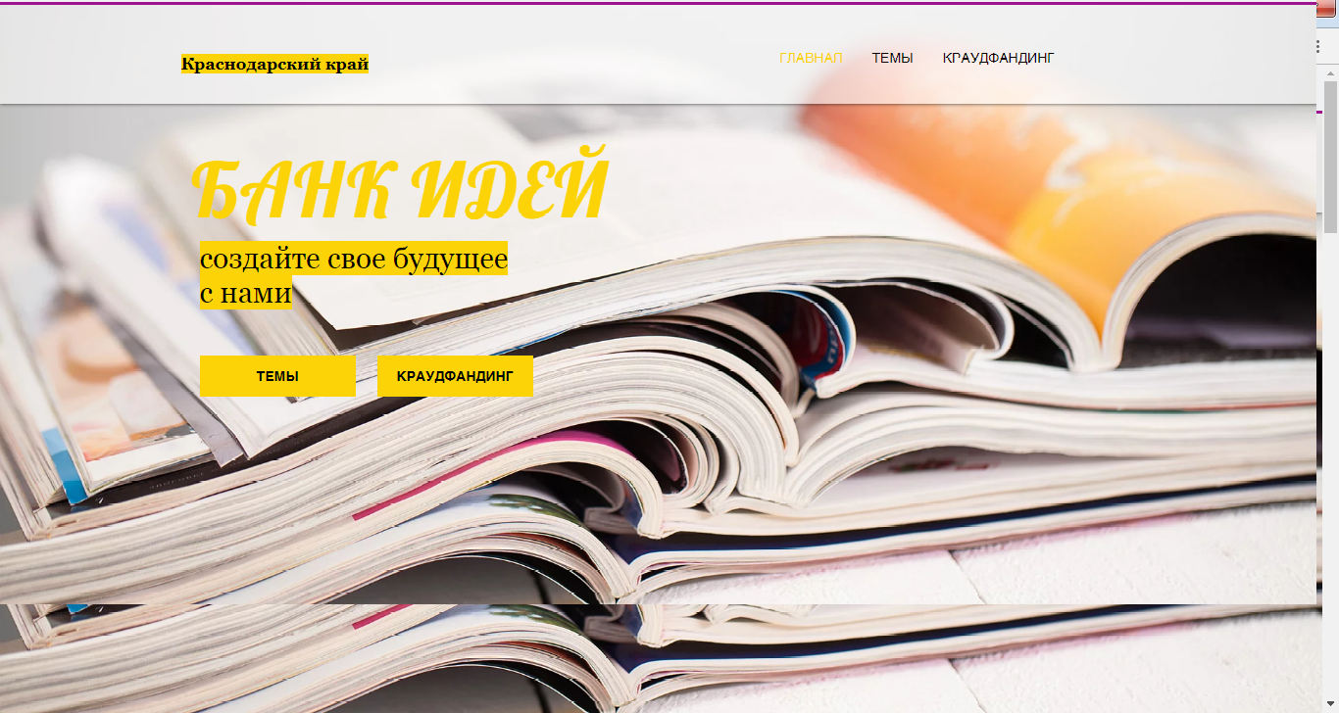
Главная страница

Slide 5
ТЕМЫ:
КРАУДФАНДИНГ – специальное предложение компании для подборки «Топ лучших проектов»
транспорт;
образование;
рациональное использование ресурсов;
туризм;
сельское хозяйство

Slide 6
Кадровое обеспечение
т.к. на сайте будет 6 направлений идей, соответственно 6 экспертов – аналитиков;
программист;
секретарь горячей линии.
Финансовое: 500 000 руб

Slide 7
Коворкинг центр
Благодаря проекту «Prof.spec» нам не потребуется тратить деньги на аренду помещения и покупки техники.
Также будет создана регистрация малого бизнеса, специальное правовое обеспечение (для того, чтобы при реализации проекта указывалось имя человека, кому принадлежит идея).

Slide 8
Предполагаемые конечные результаты:
Реализовать проекты, улучшающие экономику Краснодарского края.
Повысить активность населения региона не только в указании на проблемы региона, но и в генерировании идей решения этих проблем.
Рост числа предприятий и индивидуальных предпринимателей на территории Краснодарского края, увеличивающих валовой продукт региона.

Slide 9
Спасибо за внимание!

